Slide 1


ÔN TẬP ĐỌC NHẠC
BÀI SỐ 4

Slide 2

BÀI SỐ 4
ĐỌC NHẠC THEO KÍ HIỆU BÀN TAY
VỚI NHẠC ĐỆM

Slide 3
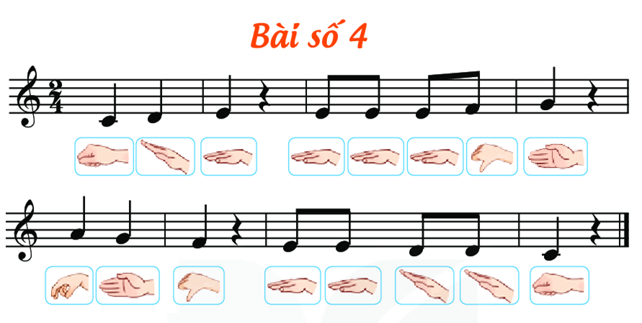

Slide 4
BÀI SỐ 4
ĐỌC NHẠC KẾT HỢP
VẬN ĐỘNG CƠ THỂ

Slide 5
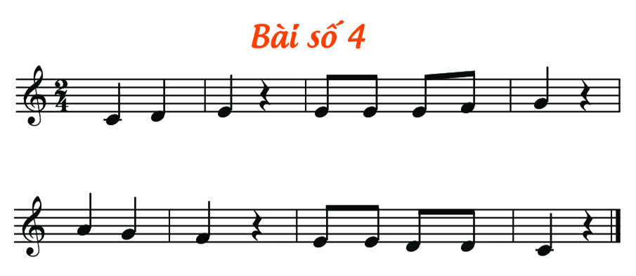



Slide 6
BÀI SỐ 4
ĐỌC NHẠC KẾT HỢP
VỖ TAY THEO TIẾT TẤU

Slide 7
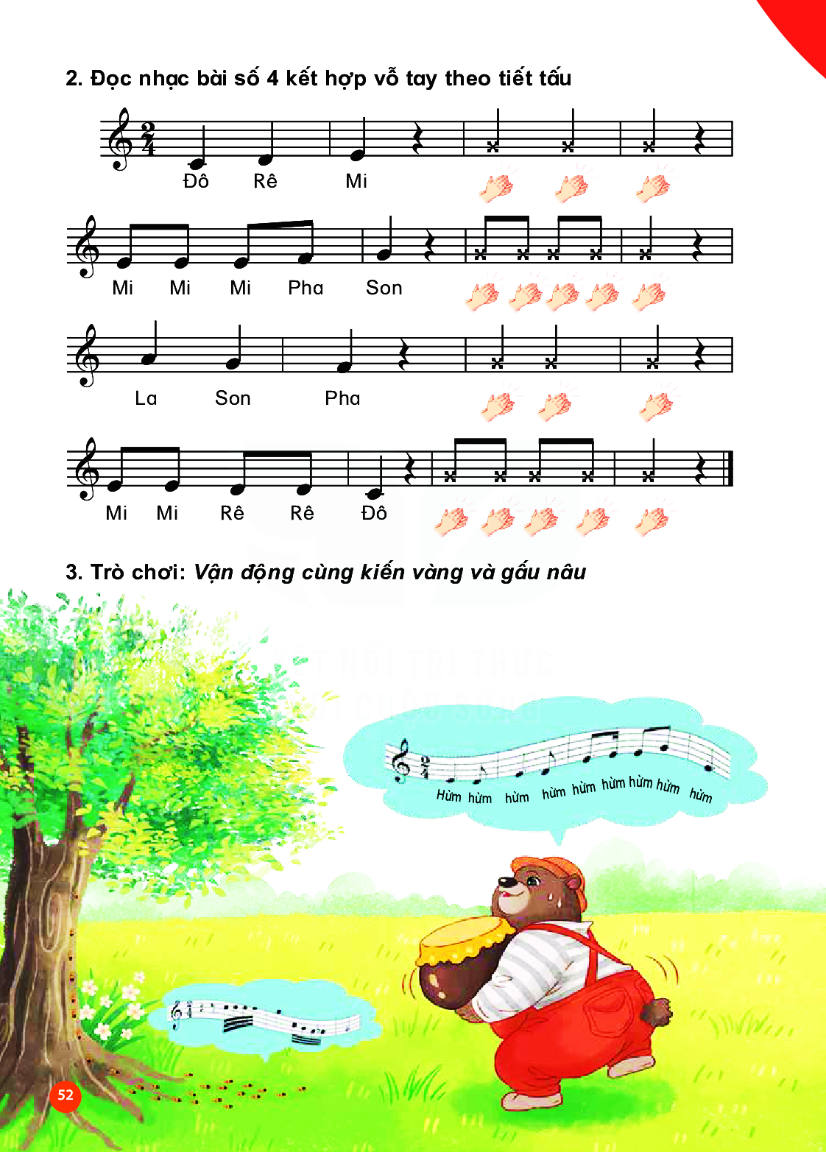

Slide 8

ÔN TẬP BÀI HÁT
TRANG TRẠI VUI VẺ
Nhạc nước ngoài
Lời Việt: Phương Mai sưu tầm

Slide 9
TRANG TRẠI VUI VẺ
HÁT THEO NHẠC ĐỆM
KẾT HỢP VẬN ĐỘNG CƠ THỂ

Slide 10

